Slide 1
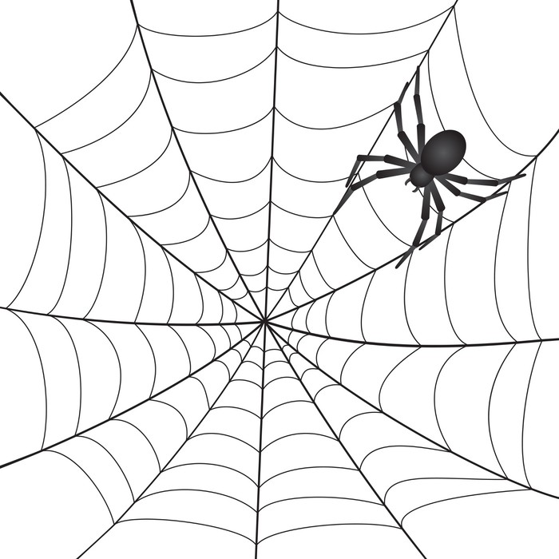
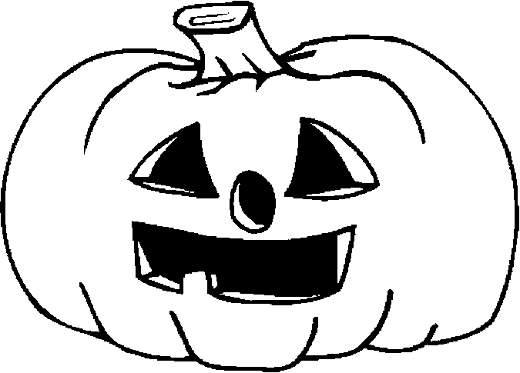
TJ Sokol Žehušice z. s. pořádá
MAGICKOU NOC
V sobotu 3. listopadu v 17.00 hodin čekáme na plácku u hřbitova
na všechna strašidla, duchy a bubáky.
Opět se vydáme na noční cestu za kouzelnými odměnami
a nebudeme se vůbec bát!
Masky, lampiony a buřty vítány!
Zdroj obrázky: https://pixers.cz/fototapety/pavucina-s-pavoukem-4547377, Pompoen Halloween Tekening - ARCHID5

